Slide 1
Descarga e Instalación

Slide 2
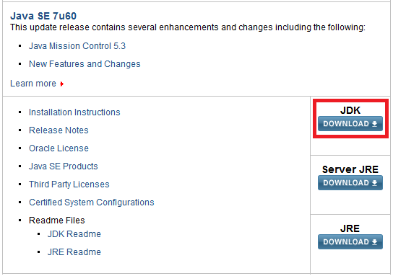
Descarga e instalación JDK
Inicialmente descargamos el instalador desde la página de Oracle (http://www.oracle.com/technetwork/es/java/javase/downloads/index.html) escogemos la distribución que deseamos instalar, para este caso vamos a descargar el jdk 7.
Instructor: Cristian David Henao H.

Slide 3
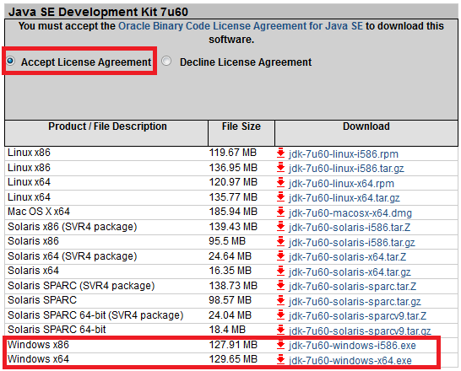
Descarga e instalación JDK
Al ingresar al link, se carga otra página donde se deberán aceptar los términos de licencia y seleccionar el link correspondiente al sistema operativo sobre el cual se realizará la instalación.
Instructor: Cristian David Henao H.

Slide 4
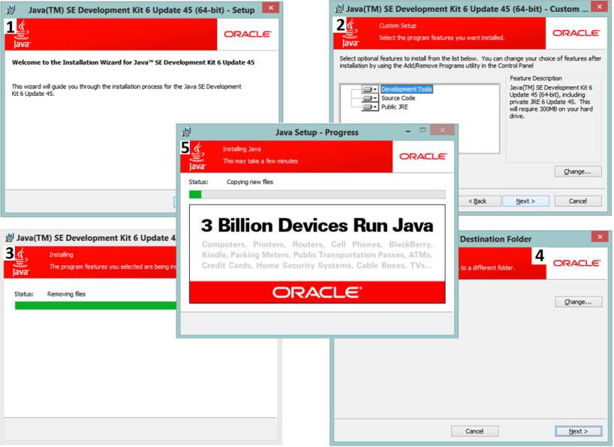
Descarga e instalación JDK
Después de seleccionar el sistema operativo o la distribución correspondiente, se mostrará una ventana de descarga, desde allí se obtiene el JDK y se almacena en cualquier directorio de la máquina.
Al final se cargará una última ventana informando que el proceso se ha realizado exitosamente.
Instructor: Cristian David Henao H.

Slide 5
Creación Variable de entorno

Slide 6
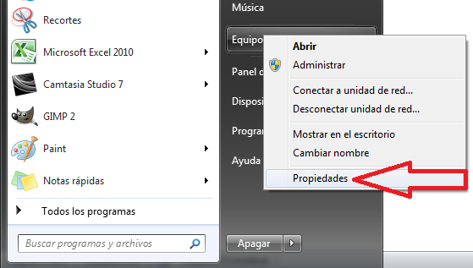
Creación Variable de Entorno
Las variables de entorno permiten al sistema operativo conocer las rutas de instalación de ciertos programas o herramientas, y aunque inicialmente no es necesario, es una buena práctica crear la variable JAVA_HOME para facilitar la ubicación de Java en la máquina.
Una de las maneras de crear la variable de entorno es presionando inició, clic derecho en equipo, posteriormente se da clic en
propiedades.
Instructor: Cristian David Henao H.

Slide 7
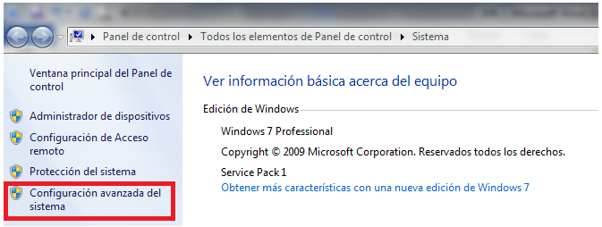
Creación Variable de Entorno
Al hacer esto se cargan las propiedades de la máquina, ahora se da clic en Configuración avanzada del sistema.
Instructor: Cristian David Henao H.

Slide 8
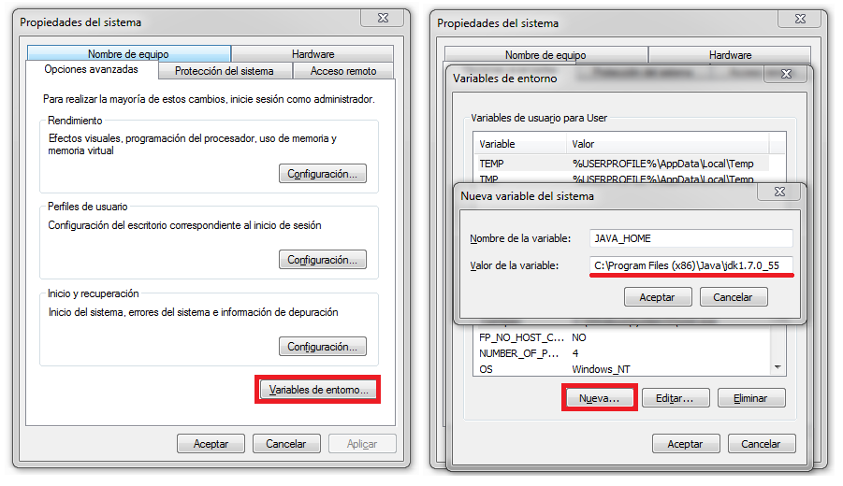
Creación Variable de Entorno
Se carga una ventana donde presionamos el botón “Variables de entorno…” y acto seguido en la ventana resultante se presiona el botón “Nueva” y se introduce el nombre de la variable y la ruta de instalación del JDK.
Y de esta manera ya finalizamos nuestro proceso de instalación de Java en nuestras máquinas.
Instructor: Cristian David Henao H.

